Slide 1
Профессии детского сада

Slide 2
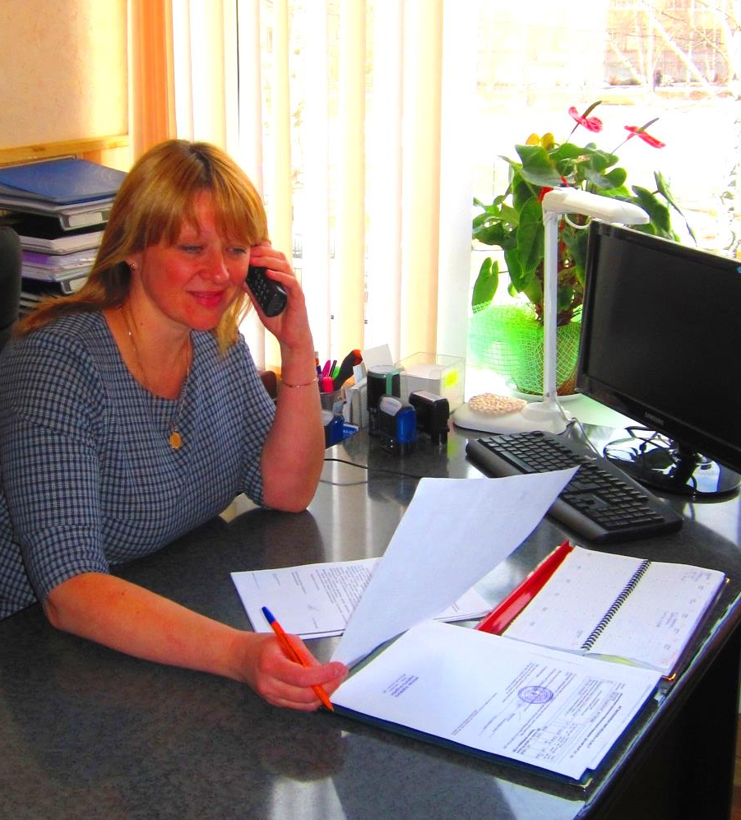
Заведующая
Детский сад весёлый, славный! Ну, а кто здесь самый главный?
В кабинете кто сидит? Всеми кто руководит? Ночами не спящая, За бюджетом следящая, С мамами беседующая Добрая Заведующая!

Slide 3
Методист
Воспитателей научит, Как с детьми работать лучше, По какому направленью Продвигаться в обученье
Как развить ребяткам речь, От ошибок уберечь, Убедителен, речист - Наш бессменный методист!

Slide 4
Воспитатель
Мама ходит на работу. И у папы много дел. Значит надо, чтобы кто-то И за нами приглядел! Кто накормит кашей с ложки, Кто нам сказку почитает, Кто наденет нам сапожки, Кто стихи и песни знает? Кто помирит, кто подскажет, Кто подружка и приятель, Кто нам фокусы покажет? Ну, конечно, воспитатель!

Slide 5
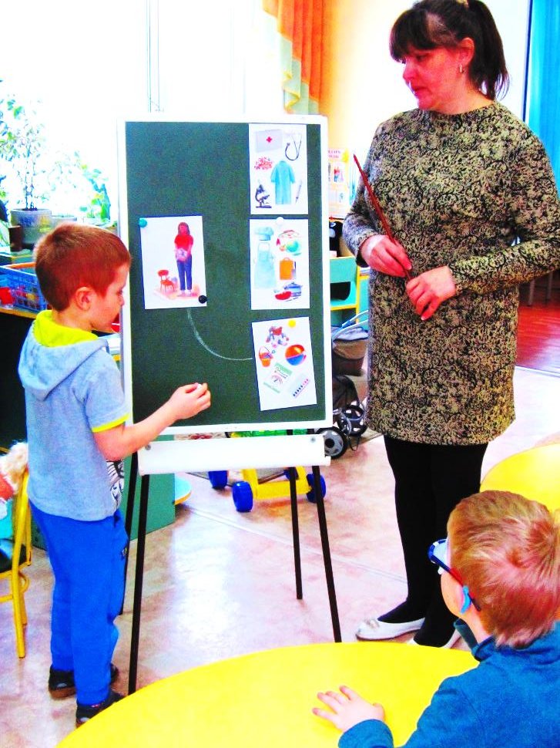
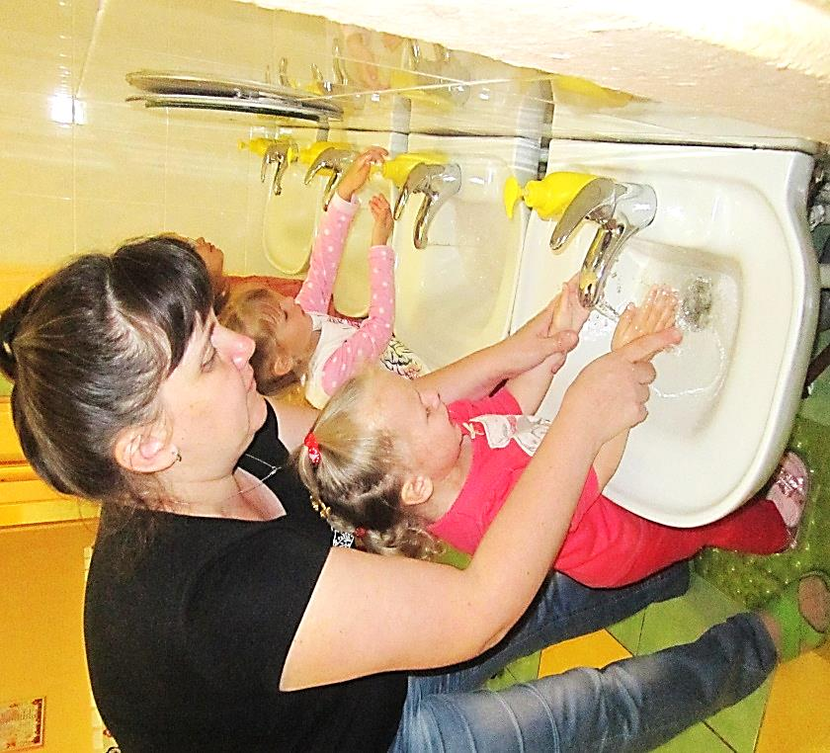

Slide 6
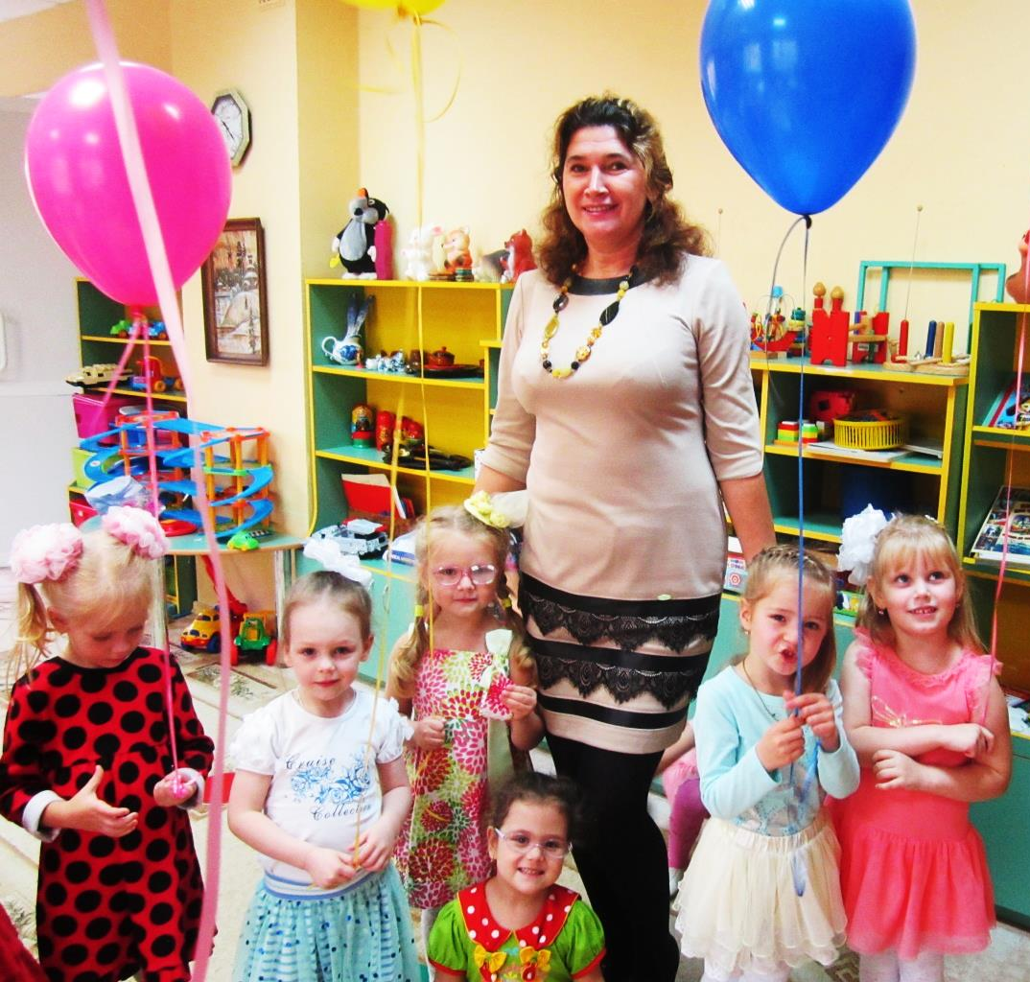
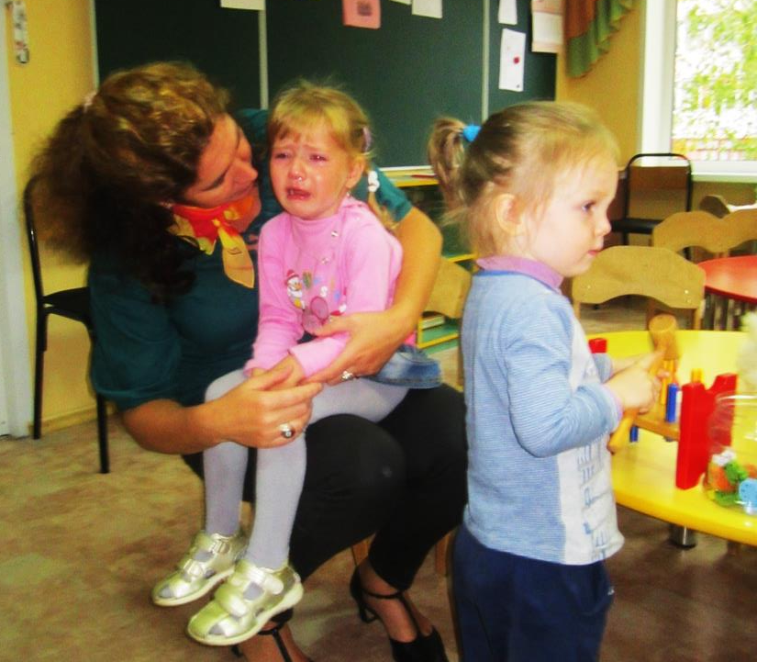
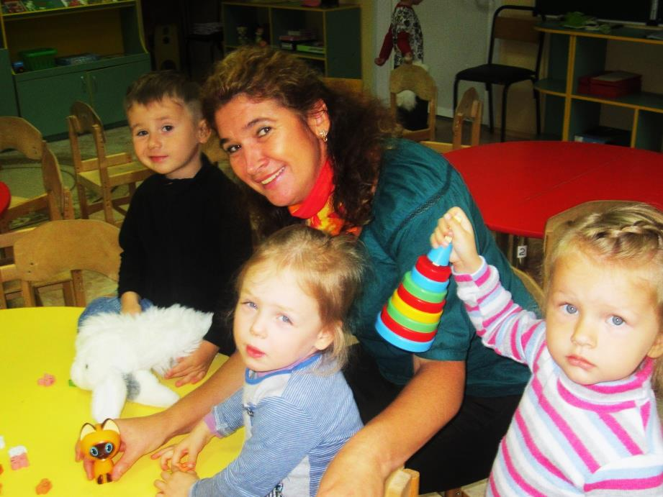

Slide 7
Учитель-дефектолог
Мир без границ к себе так манит,
Чарует тайной, красотой,
И дефектолог точно знает
Рецепт загадочности той.
Его рецепт - особым детям
Найти особенный подход
И, озаряясь чувством этим,
С надеждой двигаться вперед.
С надеждой, верой и любовью
Увидеть в каждом солнца луч,
Дефектам шаткого здоровья
Заслон поставить грозных туч.

Slide 8
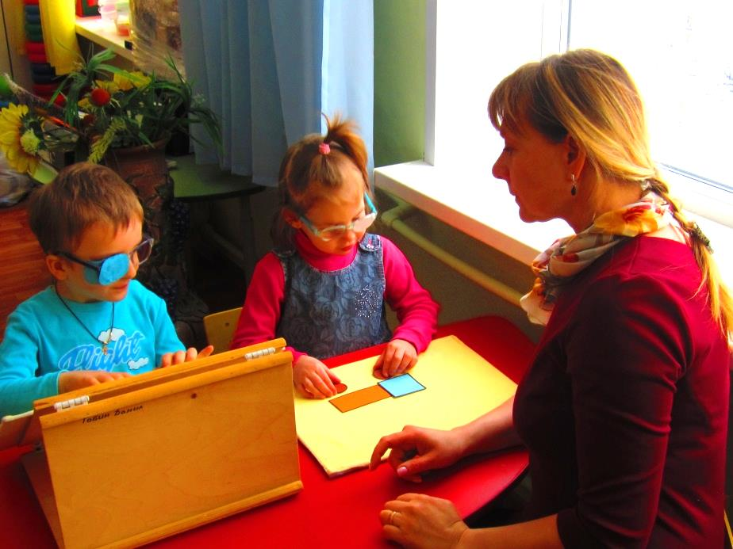
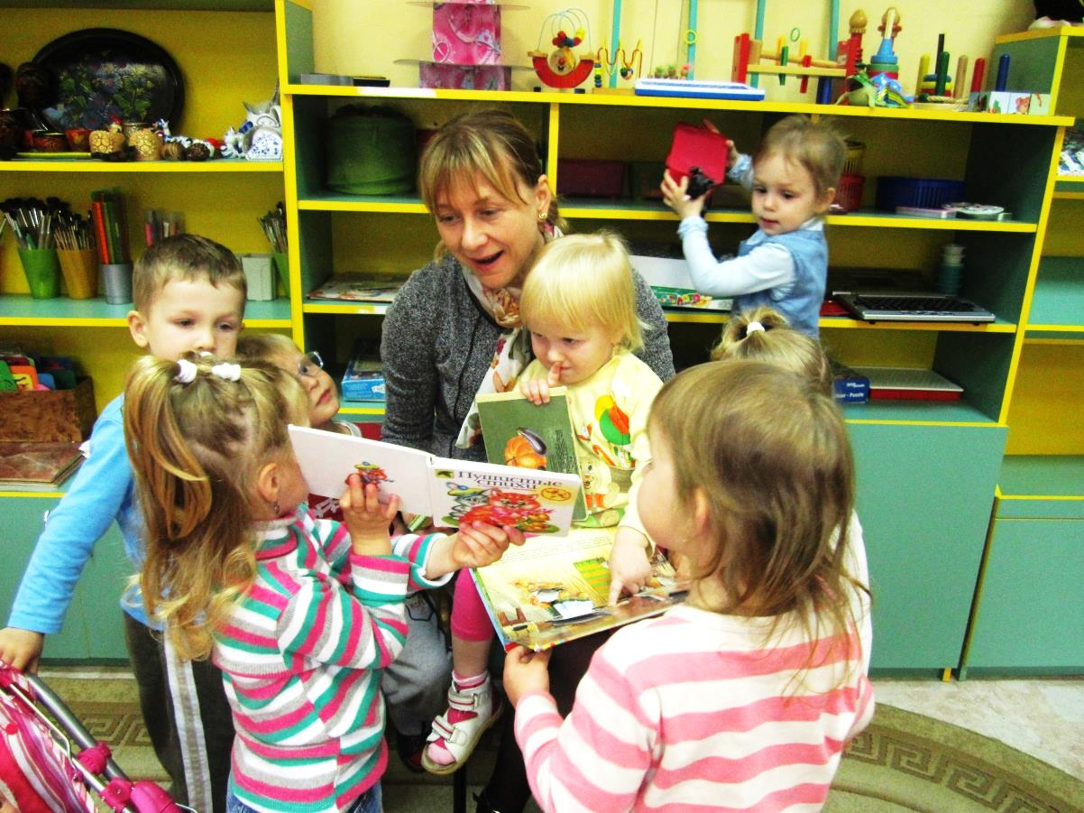
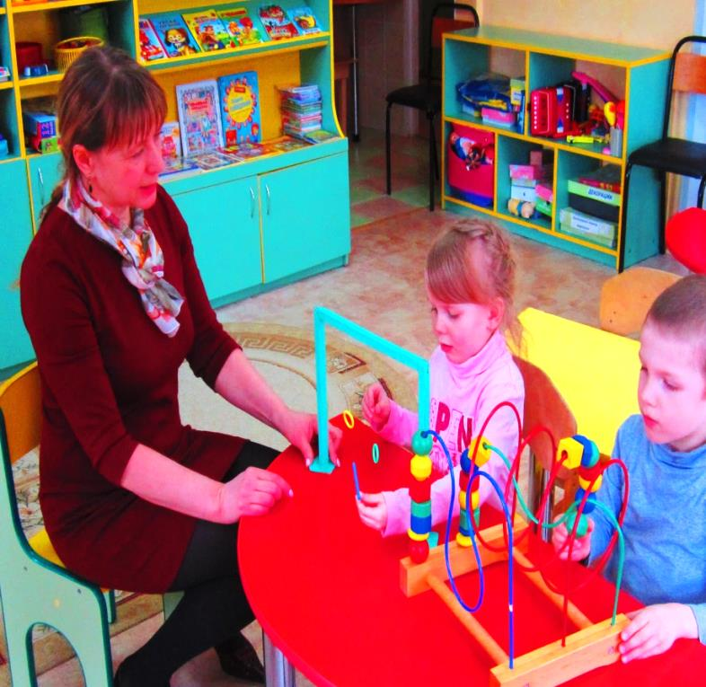

Slide 9
Помощник воспитателя
С зорькой ясной, до темна В нашем садике она. Кто обед нам принесет И посуду приберет? Мы, конечно, помогали, На столы мы накрывали И учились не крошить И песка не наносить. Нашей группы нету краше. Чисто и светло вокруг! Может быть у няни нашей, И не две, а десять рук?

Slide 10
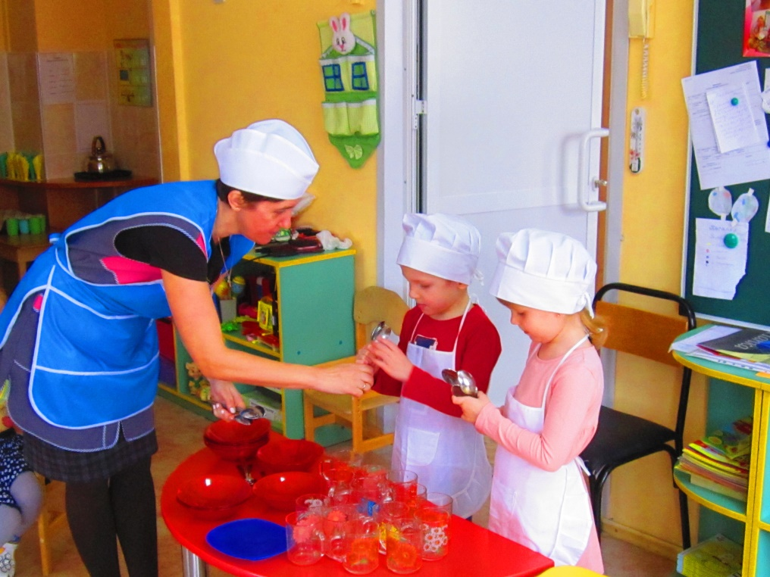
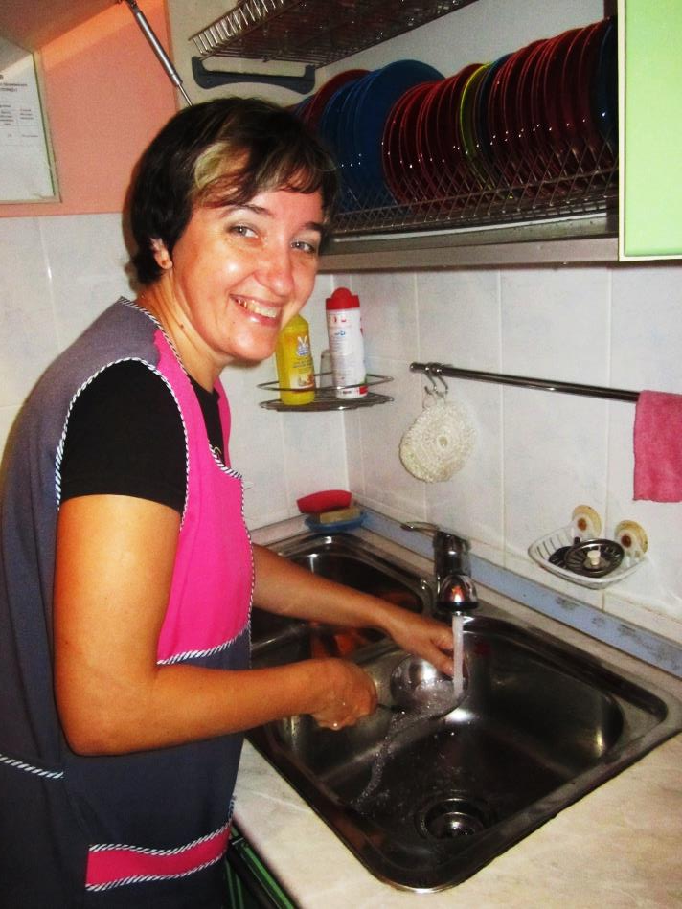

Slide 11
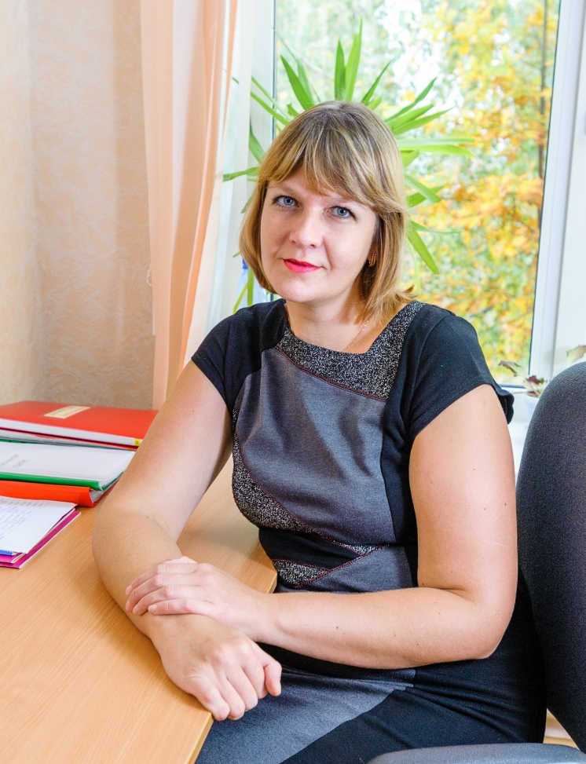
Логопед
Ах, какие были муки- Не давались людям звуки! Вечные ошибки: Вместо «рыбки» - «лыбки». «Миска» вместо «мишка», «Фыфка» вместо «шишка»! Мы откроем вам секрет: Всем поможет логопед!

Slide 12
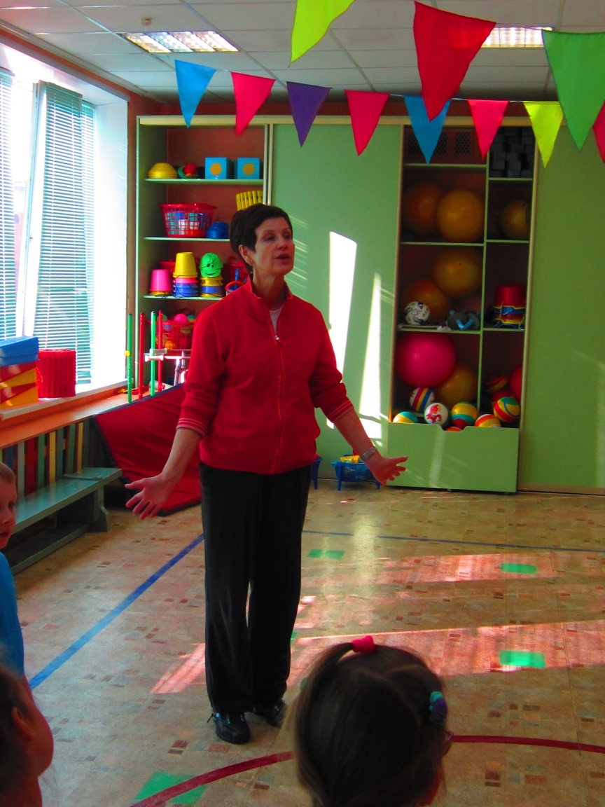
Инструктор по физкультуре
Для здоровья и фигуры, И для силы ног и рук На уроки физкультуры Отведёт детей физрук!
Физической культуре, Физрук нас приобщает, Активность и находчивость, Умело прививает.

Slide 13
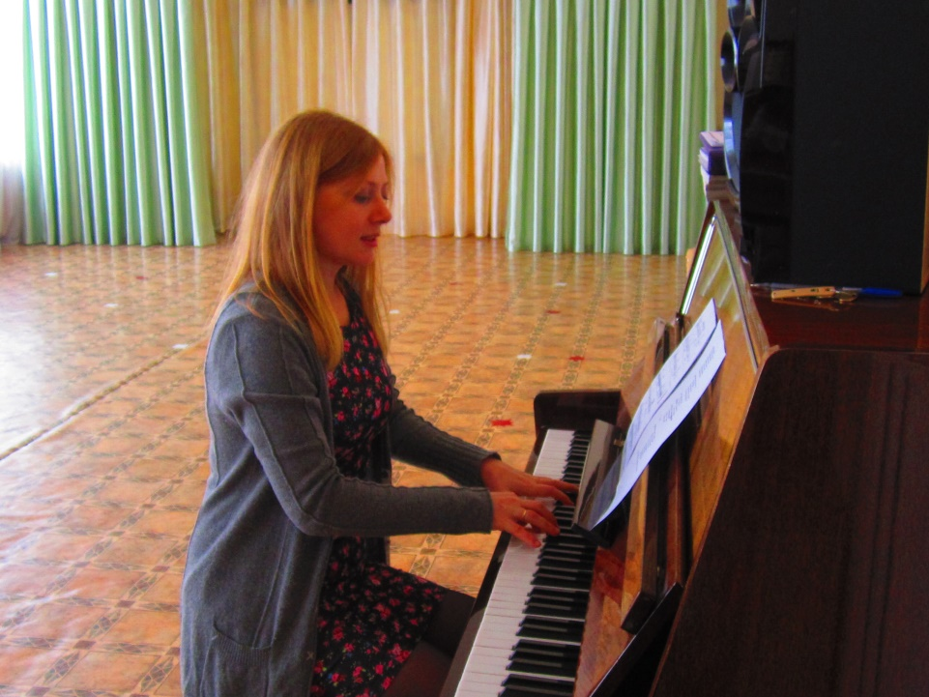
Музыкальный руководитель
Кто играет на гармошке Кроме Гены-крокодила? Пианино, бубен, ложки, Даже флейта ей под силу! Нет занятий интересней, Музыкальнее и громче. Танцевали с Вами вместе И старались, что есть мочи. Научили Вы нас петь И играть, и слушать. Даже тех, кому медведь Наступил на уши!

Slide 14
Врач
Ну, а кто сильнее тут Всех болезней и простуд? Словно доктор Айболит Нас от гриппа защитит? Не боюсь – бегу, скачу В гости к доброму врачу!

Slide 15
Медсестра
У медсестры есть кабинет, И чего там только нет. Витамины и таблетки, Марля, бинтик и пипетки. Если кто-то вдруг упал И коленку ободрал. К медсестре бежим скорей - Зеленка — лучший друг детей.

Slide 16
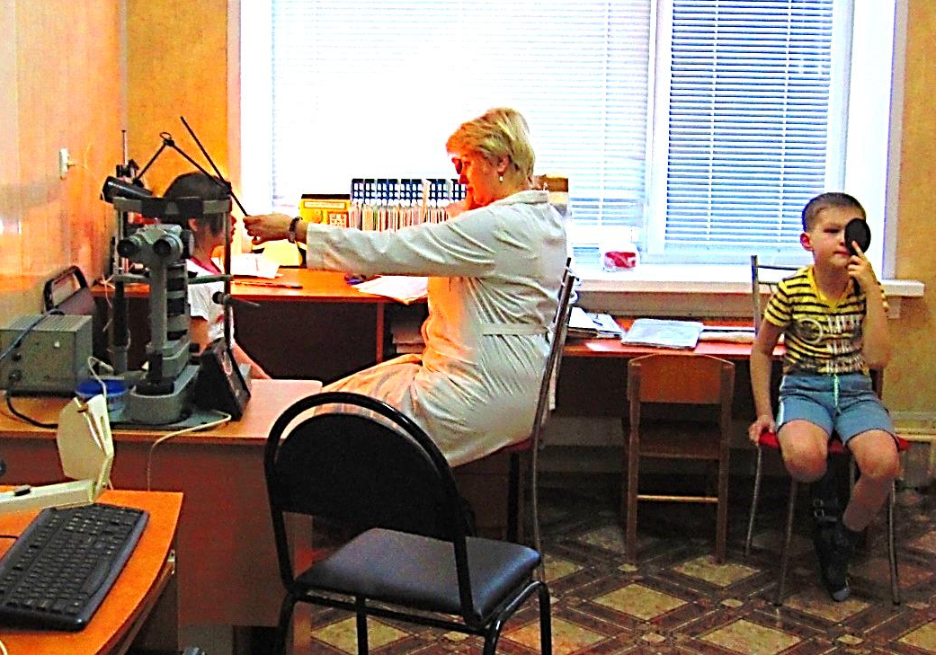
Врач офтальмолог
Доктор этот необычен.
Он указкой в буквы тычет.
Лечит взрослых он и деток
Без уколов и таблеток.
Чтобы мир наш видеть чисто —
Подружитесь с окулистом!

Slide 17
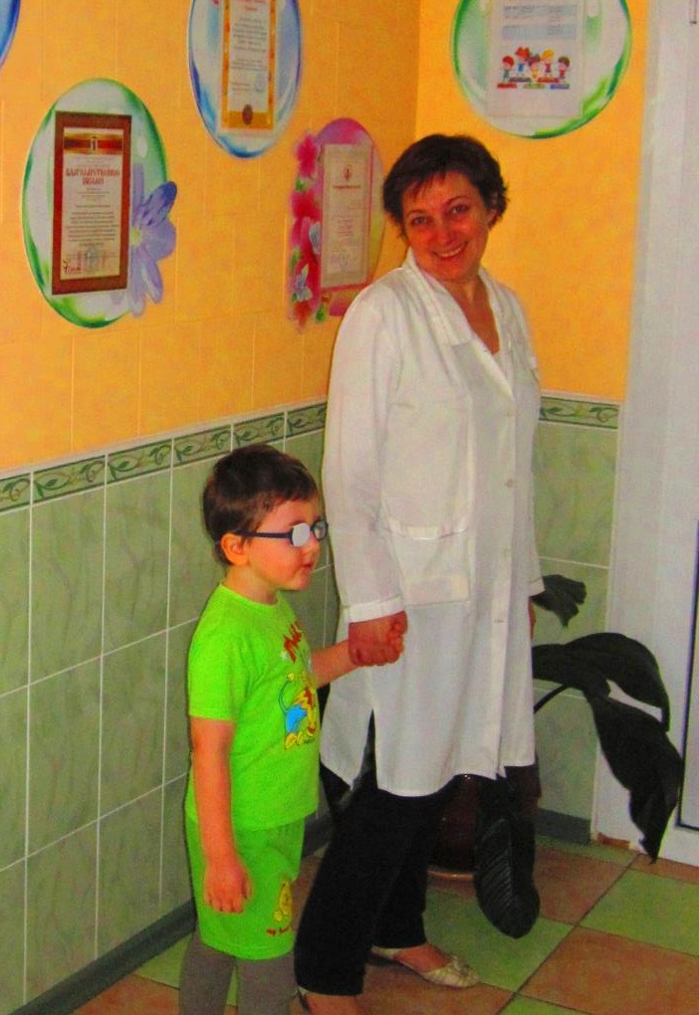
Медсестра ортоптистка
Медсестра – врачу подмога. Может сделать очень много.
Может глазки полечить,
И коктейлем угостить.

Slide 18
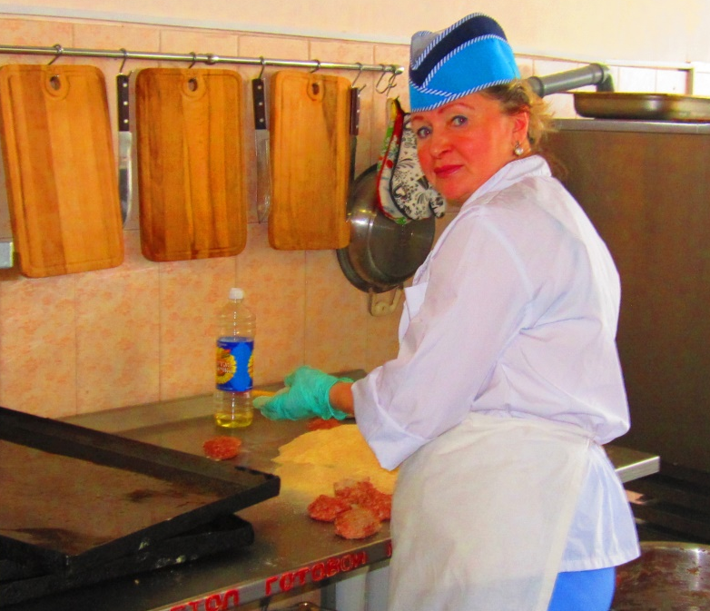
Повар
В животах у нас сидит Сладкоежка-аппетит. Он то булькнет, то завоет. Кто бедняжку успокоит? Кашу с самого утра Варят детям повара!

Slide 19
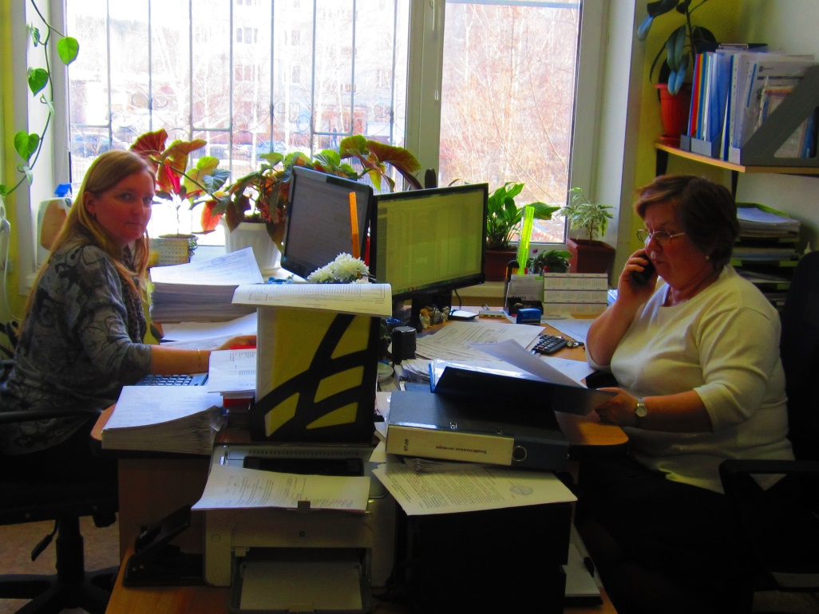
Бухгалтер
Бухгалтер есть всюду, куда ни придёте:
В кафе, магазине, театре, заводе...
Профессия эта всегда популярна,
Везде нужно деньги считать регулярно!
Считает все цифры, подводит итоги,
Заходит в сбербанки и платит налоги...
Нет времени даже на чай с бутербродом!
Бухгалтера часто зовут счетоводом.

Slide 20
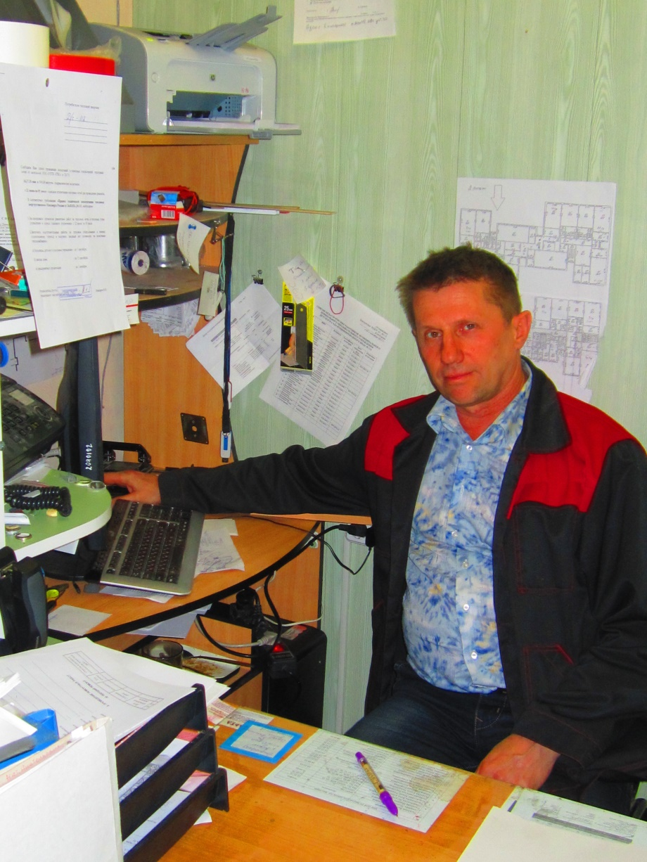
Завхоз
Вы задумывались серьёзно, Сколько много у завхоза И забот, и разных дел? Инвентарь всем раздавал, Краску в вёдра разливал, Двери, лампочки, ковры, И песок для детворы, Занавески и игрушки, Одеяла и подушки, Мебель в садик наш привёз Замечательный завхоз!

Slide 21
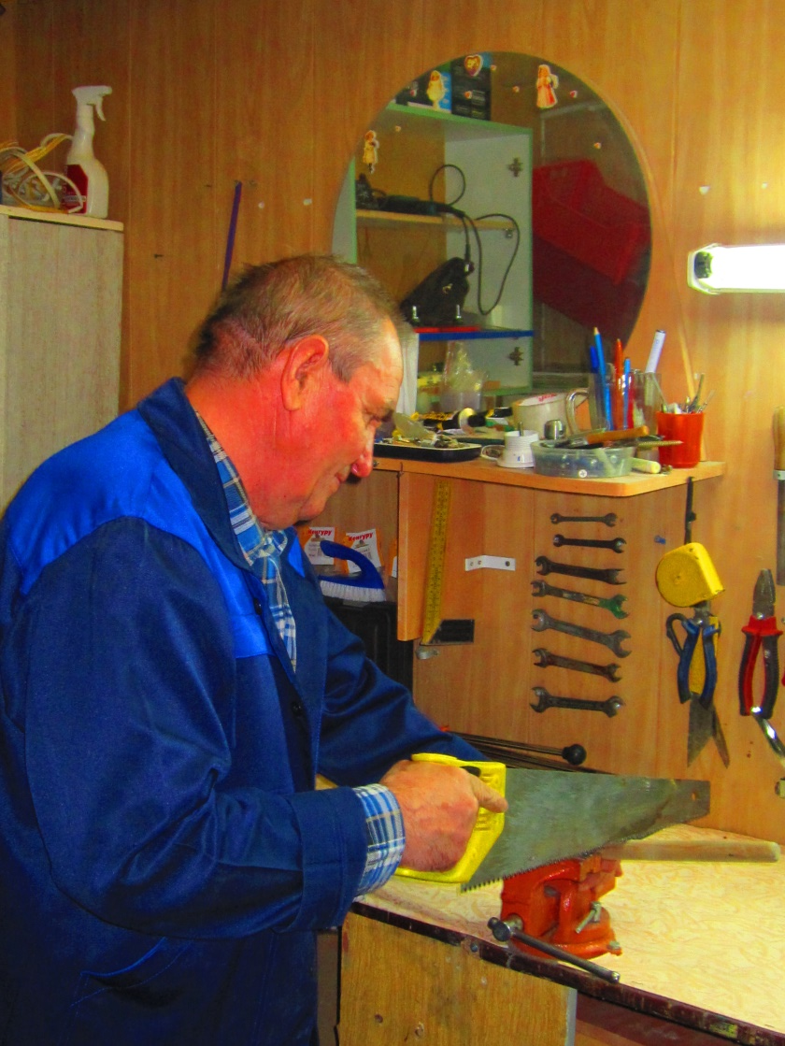
Плотник
Плотник может сделать крышу, Настелить дощатый пол. Оборудует вам нишу, Смастерит для кухни стол. Мастер знающий, умелый, Древесину пустит в дело.

Slide 22
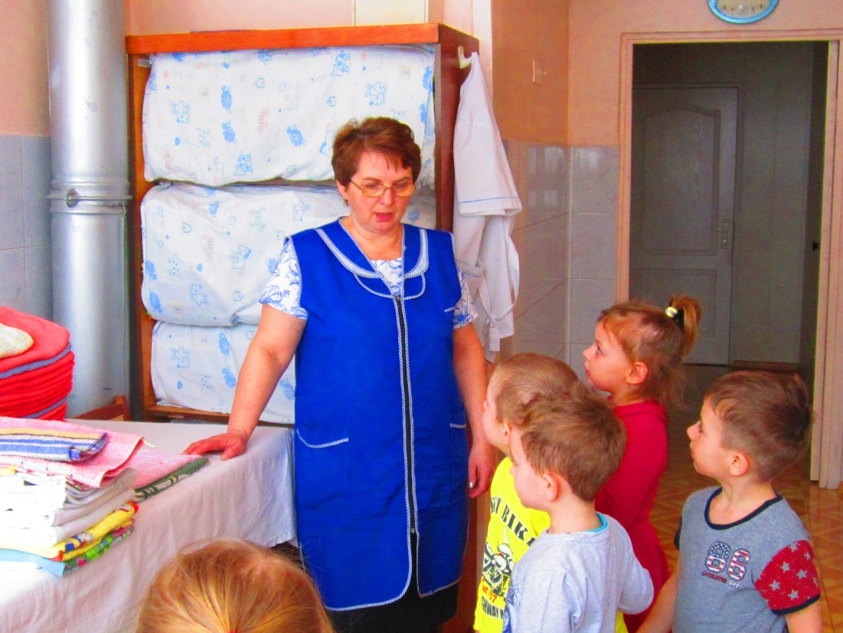
Прачка
Чистые простынки, мягкие подушки, Детские кроватки – прямо как игрушки… Гладит и стирает ласково с заботой. Главная по стирке – важная работа!

Slide 23
Вахтер
Тех людей, что нас утром с улыбкой встречают, Тех, что утром и днем на свой пост заступают, И всем мамам и папам добра пожелают.
Посторонних они в наш сад не пускают.
Их вахтеры зовут - это так , между прочим, Может кто-то не знал, благодарны им очень.

Slide 24
Кем быть?
Кем хотите стать вы, дети? Поскорее нам ответьте!
Я хочу врачом стать классным, буду всех лечить лекарством. Очень вкусным, как конфета , съел его - болезней нету!
Я хочу стать пианисткой, замечательной артисткой. Музыка со мною с детства, я люблю её всем сердцем.
Я мечтаю стать скорей воспитателем детей. С ними петь, гулять, играть, дни рожденья отмечать.
Все профессии прекрасны. Все профессии важны. Знаем мы, что наши руки Будут Родине нужны!

Slide 25
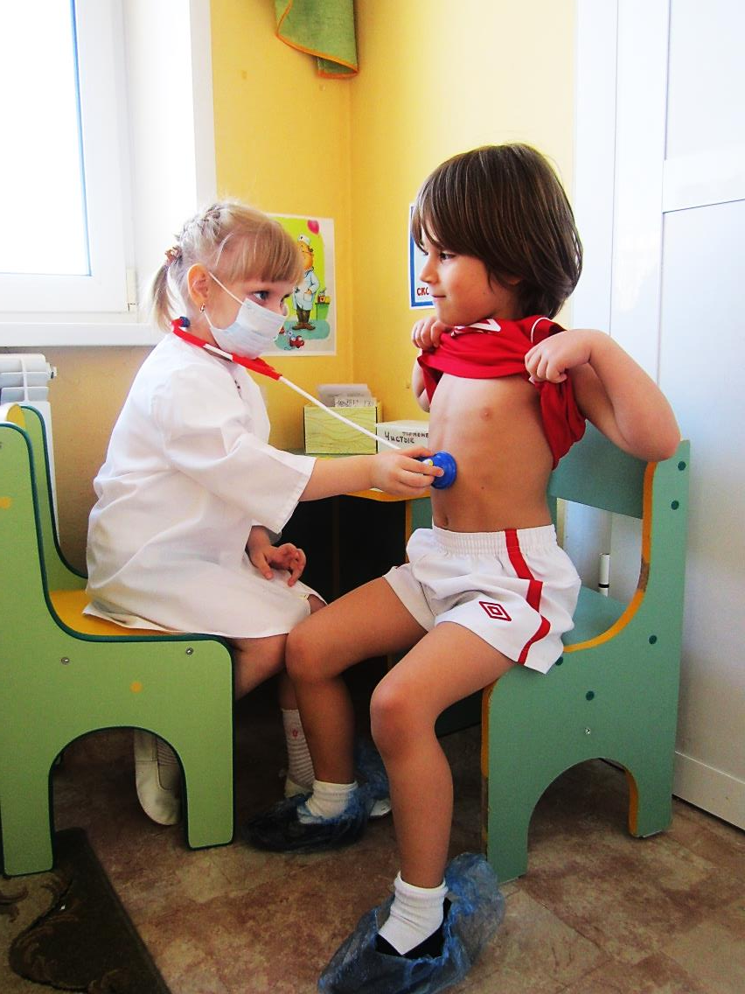
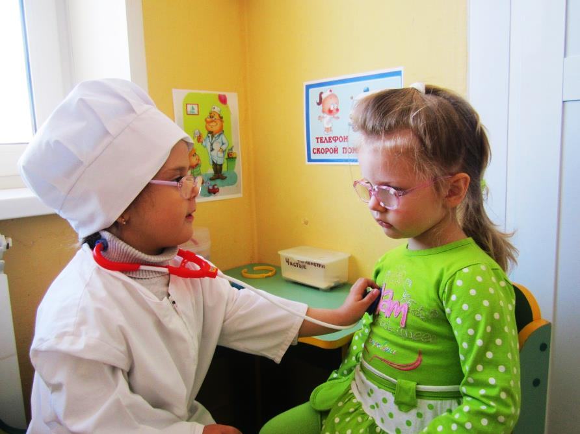
Хочу стать врачом!

Slide 26
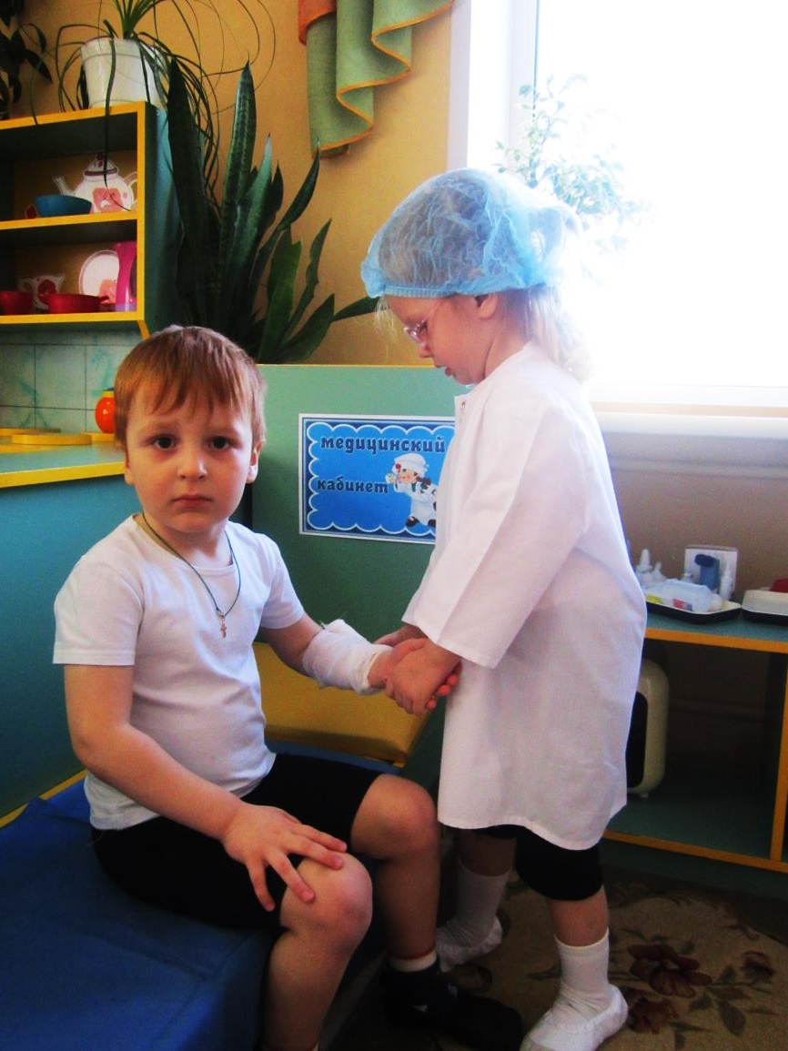
Хочу стать медсестрой

Slide 27
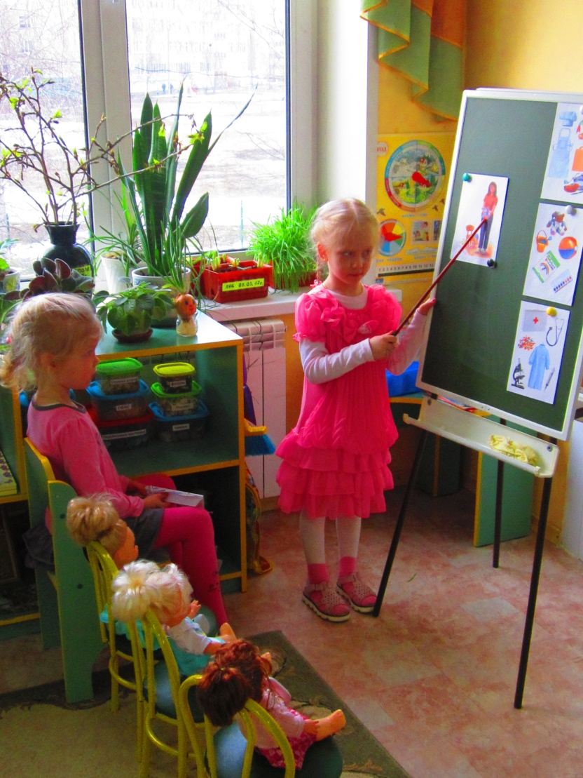
Хочу стать воспитателем

Slide 28
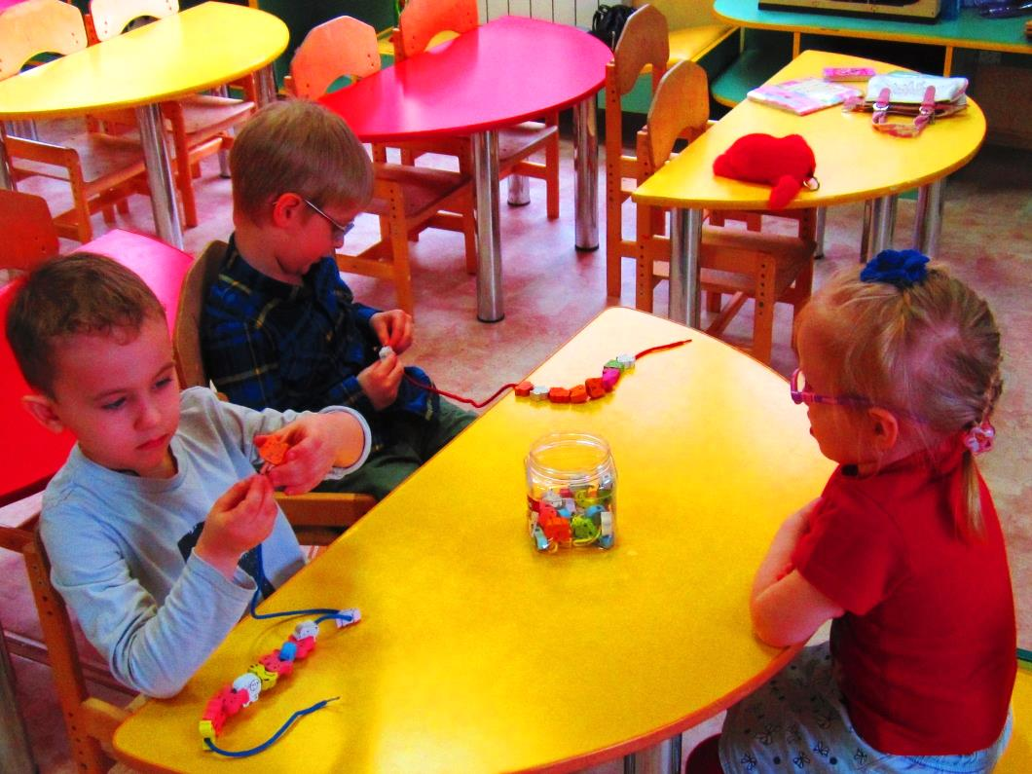
Хочу стать учителем-дефектологом

Slide 29
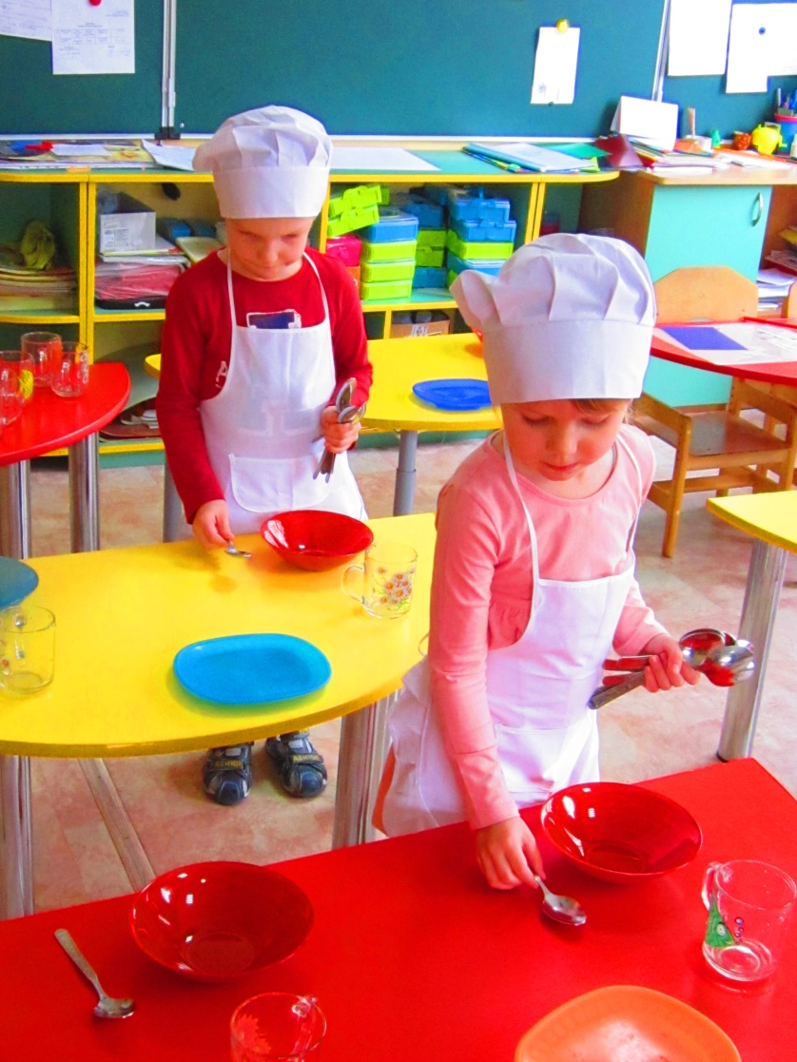
Хочу стать помощником воспитателя

Slide 30
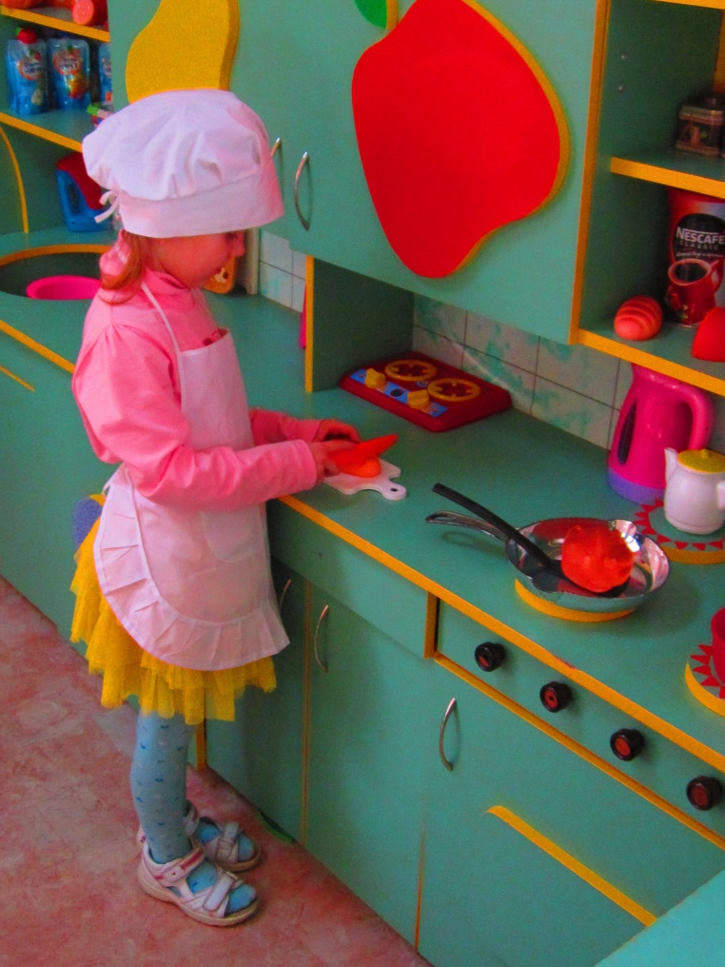
Хочу стать поваром

Slide 31
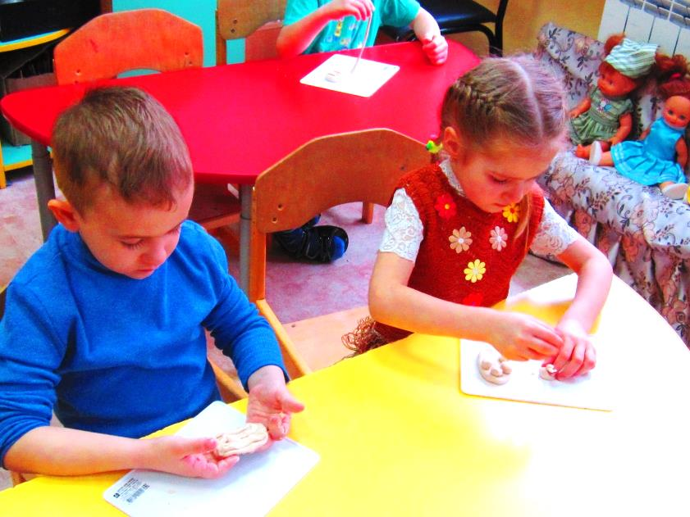
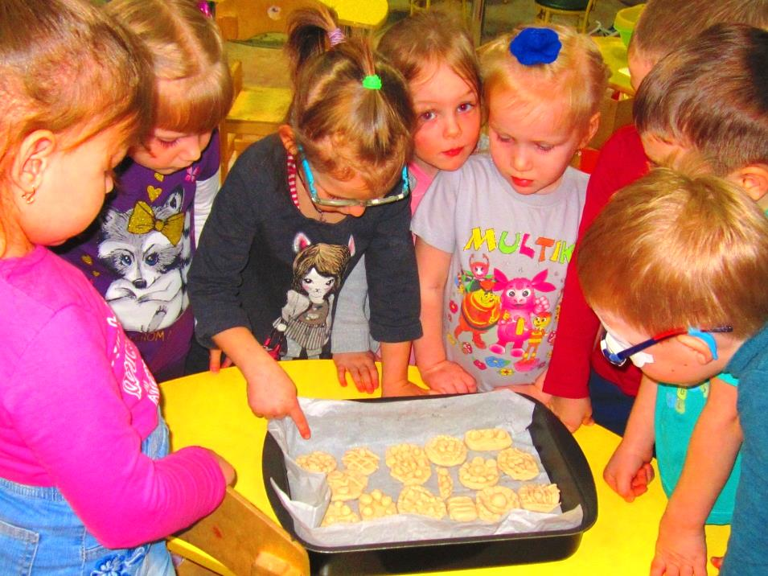
Наши работы: « Печенье для Мишутки»

Slide 32
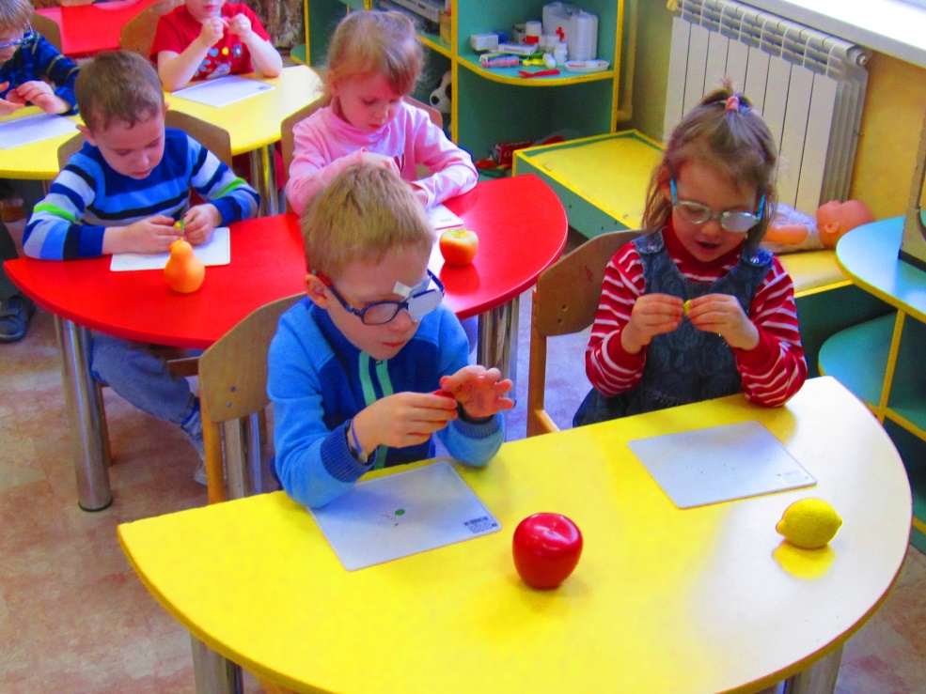
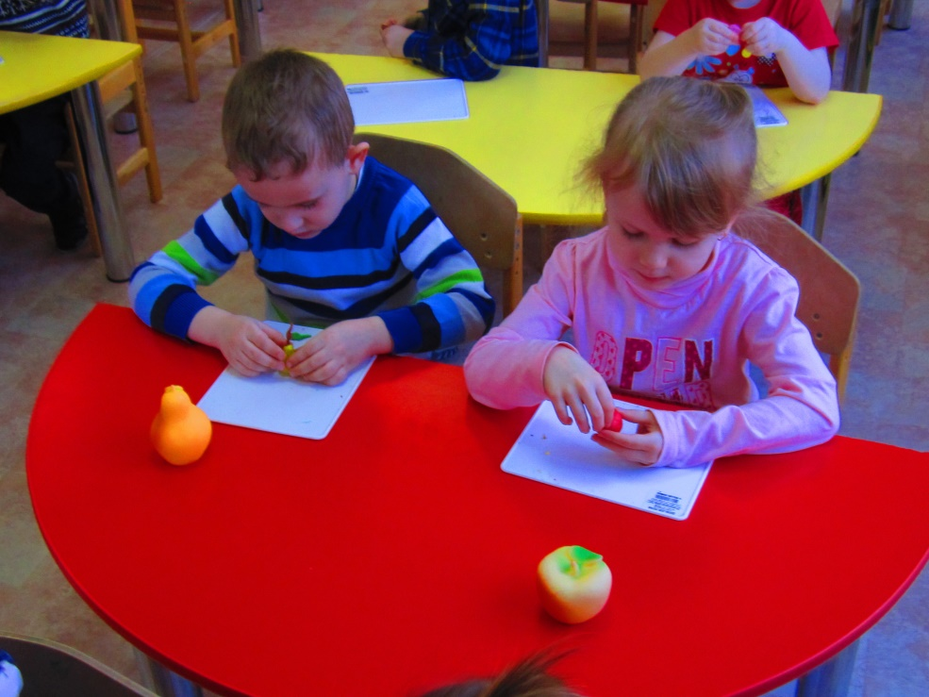
Наши работы: «Фрукты для компота»

Slide 33
Наши работы: «Тележка для дворника»

Slide 34
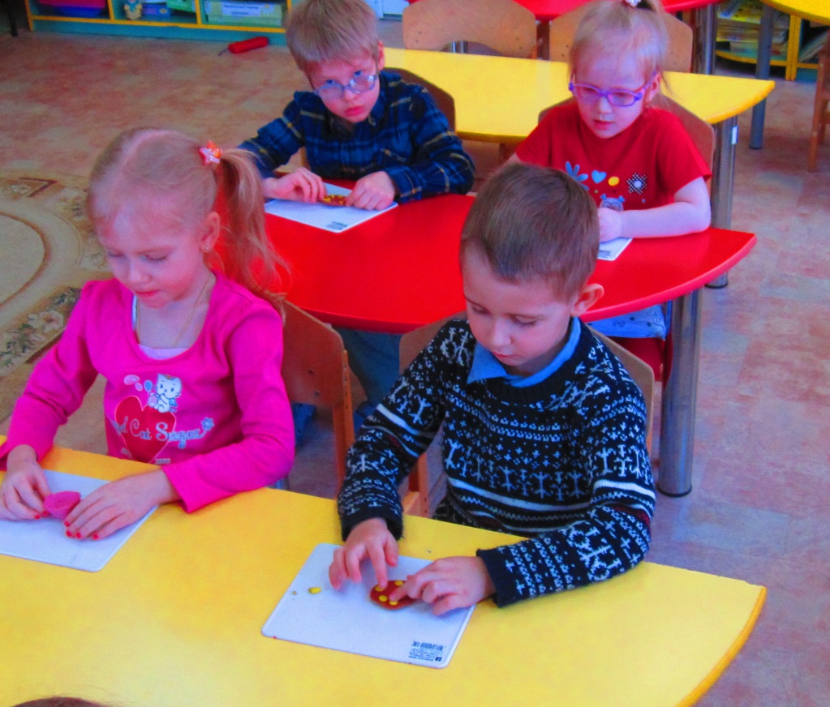
Наши работы «Чайный сервиз»

Slide 35
Наши работы: « Украсим тарелочку»

Slide 36
Наши работы: «Украсим фартук для помощника воспитателя»

Slide 37
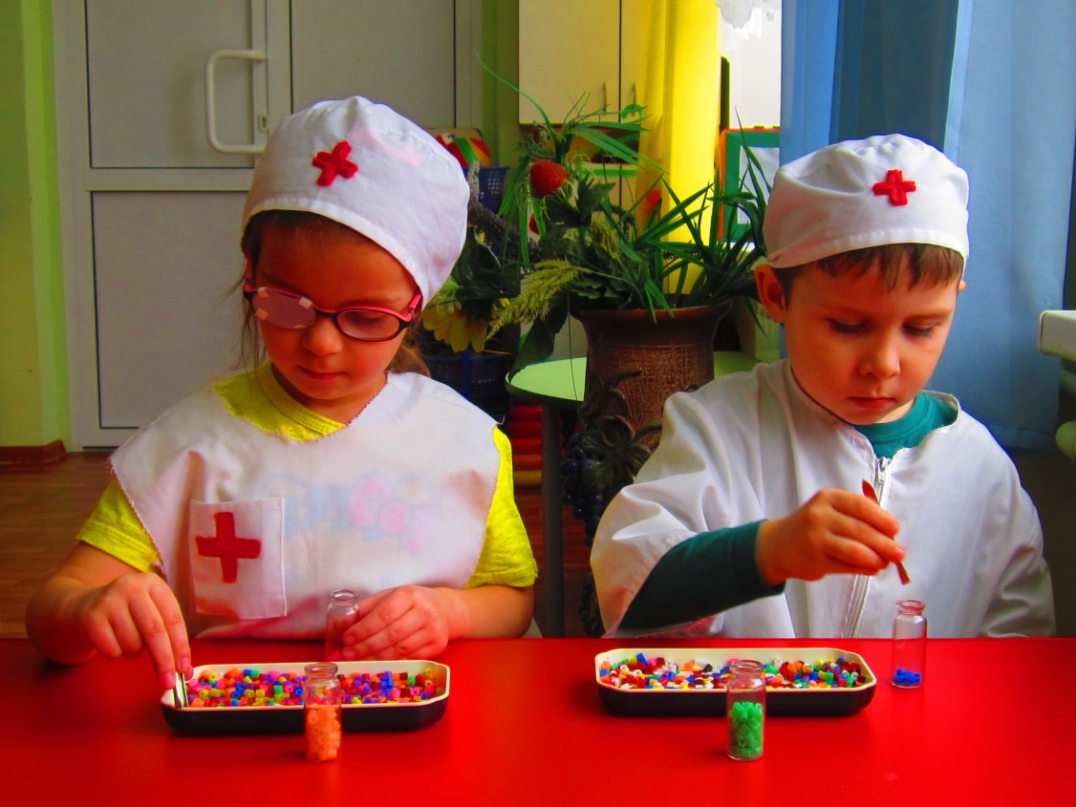
Наши работы: «Пилюли для зайчонка»

Slide 38
Наши работы: « Платье для куклы Кати»

Slide 39
Макет детского сада

Slide 40
Дидактические игры по теме «Профессия»

Slide 41
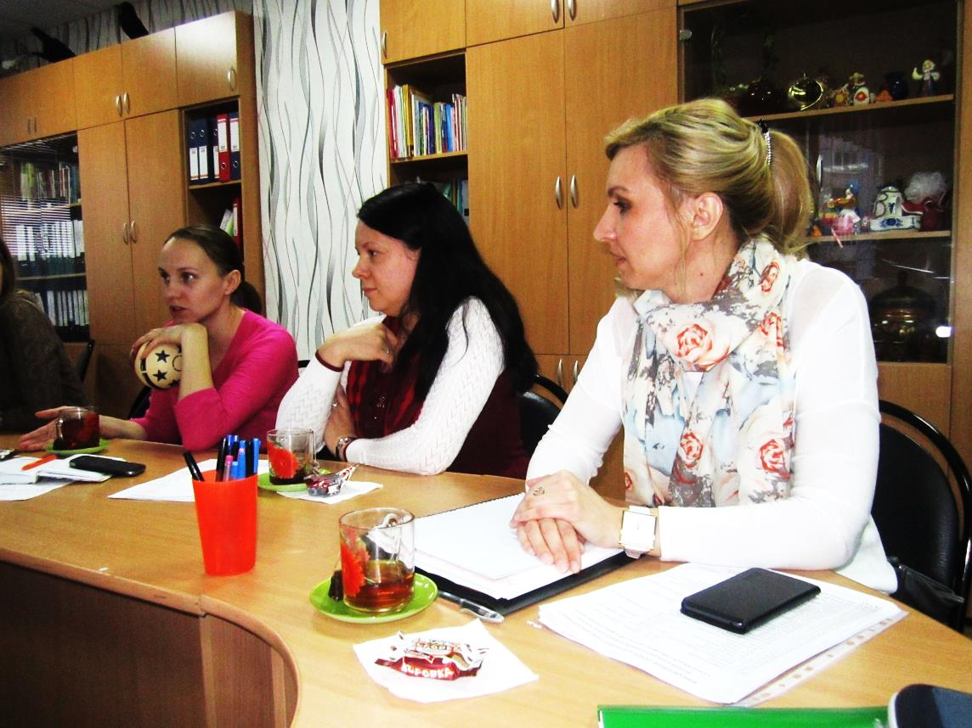
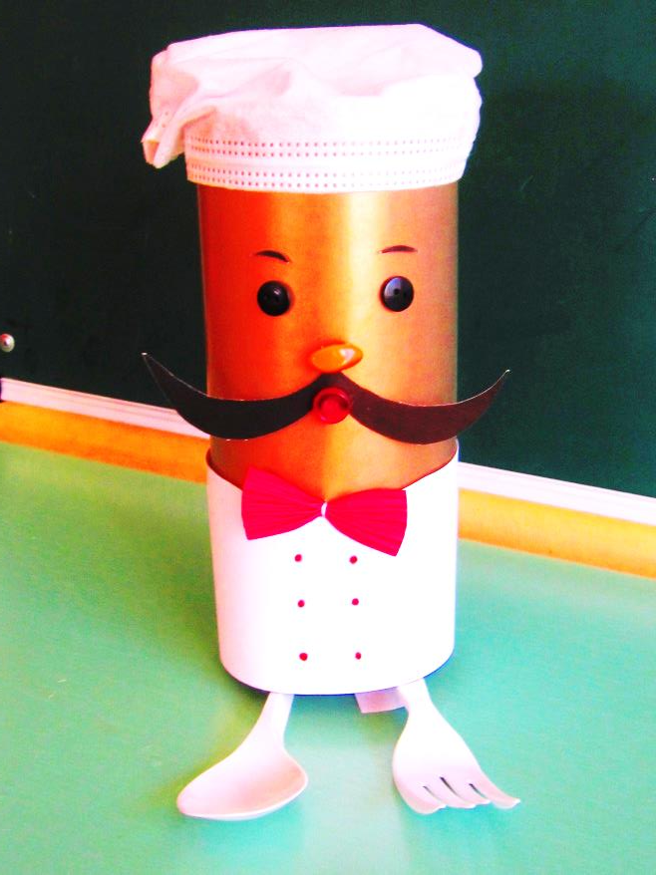
Работа с родителями

Slide 42
Спасибо за внимание!
Над проектом «Профессии детского сада» работали:
Учитель-дефектолог Е.А. Корсакова
Воспитатель О.В. Лебедева
Воспитатель С.А. Васенина

